Slide 1
1.曲线曲面的几种表示形式？
参数和非参数表示。
非参数表示分为显示和隐式。

Slide 2
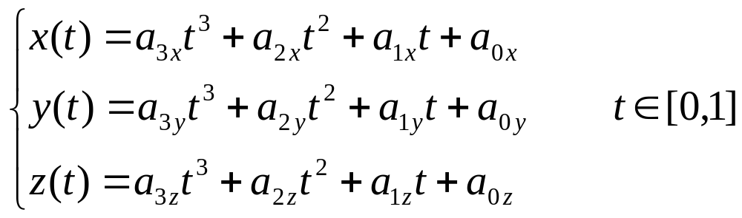
补充.写出三次参数曲线的代数形式和几何形式。
1)代数形式
2)几何形式
其中P₀、P₁、P'₀和P'₁分别表示曲线端点的位置矢量和切矢量。

Slide 3
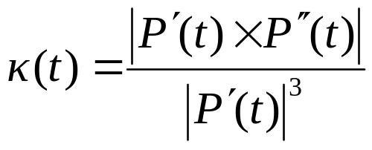
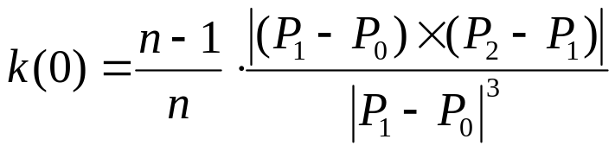
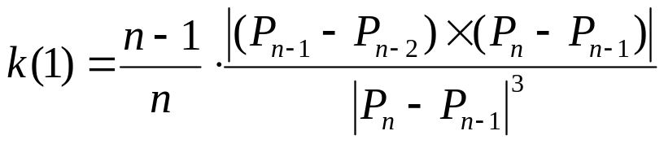
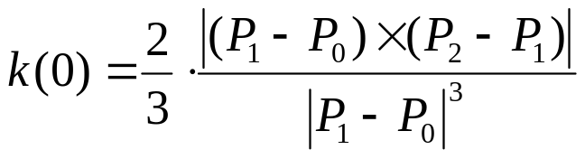
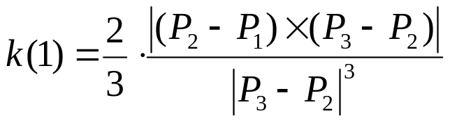
补充：2.试写出三次Bézier曲线在端点处的曲率公式。
解：由曲率计算公式
可以得到n次Bézier曲线在端点的曲率分别为：
三次Bézier曲线在端点处的曲率公式

Slide 4
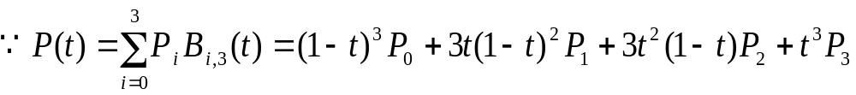
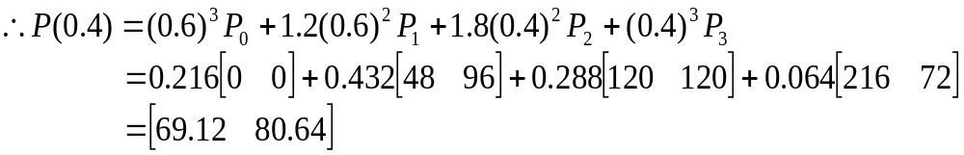
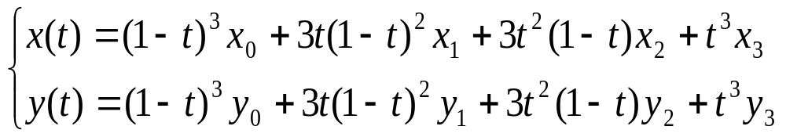
2 . 设有控制顶点为P₀(0,0),P₁(48,96)，P₂(120,120)，P₃(216,72)的三次Bézier曲线P(t)，试计算P(0.4)的(x,y)坐标，并写出(x(t),y(t))的多项式表示。

Slide 5
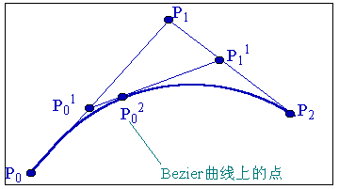

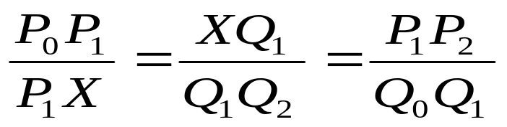
3. 设有二次Bézier曲线控制顶点为P₀ , P₁ , P₂ ,另一条二次Bézier曲线控制顶点为P₂=Q₀ , Q₁, Q₂ , 写出两条Bézier曲线精确合并为一条Bézier曲线的条件。
过点P_{0，}P₁的直线与过点Q₁, Q₂的直线相交于点X，交点X满足

Slide 6















6 . 计算以(30,0)，(60,10)，(80,30)，(90,60)，(90,90)为控制顶点的4次Bézier曲线在t=1/2处的值，并画出de Casteljau三角形。

